Slide 1

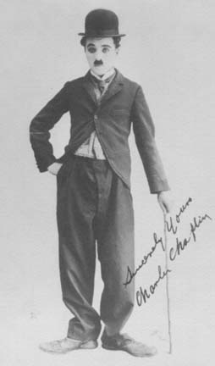


Ríe, Vive, Sueña

Slide 2
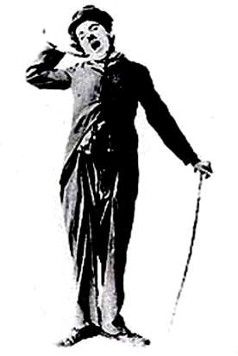
La vida es una obra de teatro que no permite ensayos...
Por eso, canta, ríe, baila, llora
y vive intensamente

Slide 3
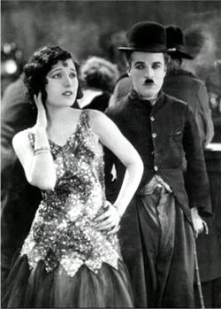
Vive intensamente cada momento de tu vida...
Antes de que
el telón baje,
y la función termine sin aplausos.
¡Ánimo, sonríe!
No te escondas detrás
de esa sonrisa...

Slide 4
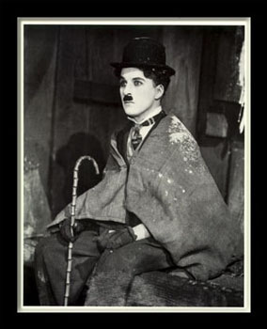
Muestra todo lo que eres, sin miedo.
Algunos sueñan, disfrutan con tu sonrisa.
¡Vive! ¡Inténtalo!

Slide 5
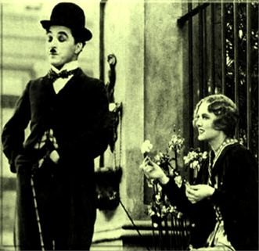
¡Sueña!
pero no perjudiques a nadie.
¡Cree! ¡Espera!
Siempre habrá una salida,
siempre brillará una estrella.

Slide 6
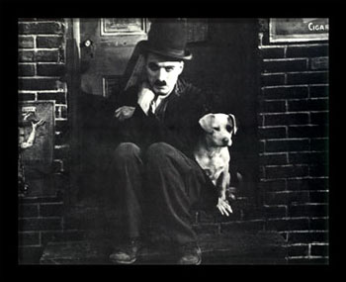
La vida es un intento.
¡Ama!
Ama por encima de todo.
AMA TODO Y A TODOS.

Slide 7

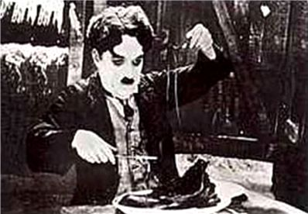
No cierres los ojos a lo sucio del mundo, a la violencia, a las injusticias...
NO IGNORES EL HAMBRE.

Slide 8
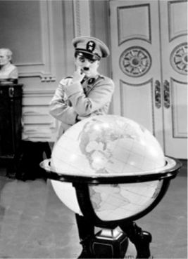
Olvida la guerra, haz algo para combatirla,
aunque no te sientas capaz.
¡Busca!
lo que hay de bueno en todo y en todos.
No hagas de los defectos una distancia, y sí, una aproximación.

Slide 9
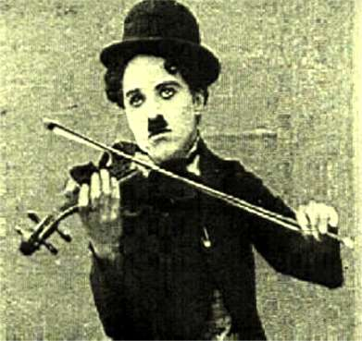
¡Acepta!
la vida, a las personas,
haz de ellas tu razón de vivir.
¡Entiende!
Comprende a las personas que piensan diferente, no las repruebes

Slide 10
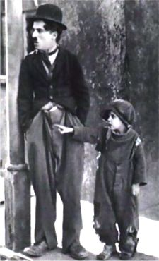
¡Eh! Mira...
mira cuántos amigos...
Hoy,ya has hecho feliz a alguien? ¿O hiciste sufrir a otros con tu egoísmo?
¡Eh! No corras...
¿Para qué tanta prisa? Vive relajado.

Slide 11
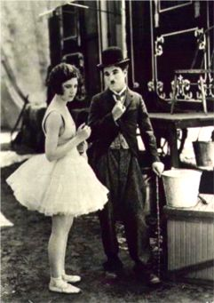

Sube...
Haz de los obstáculos escalones para todo lo que deseas alcanzar.

Slide 12

No te olvides de aquellos
que no lograron subir en la escalera de la vida. ¡AYÚDALES!

Slide 13
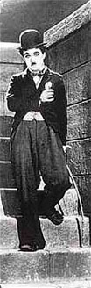
¡DESCUBRE! todo lo bueno que llevas dentro
Procura por encima de todo SER PERSONA,
(yo también lo voy a intentar)

Slide 14
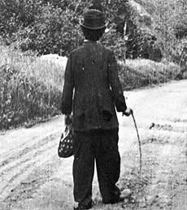
¡Ánimo!
Ahora ve en paz.
TE APRECIO.
texto atribuido a
Charles Chaplin

Slide 15

R
¡Vive relajado!
Vive intensamente cada momento de tu vida.Canta, ríe, baila, llora... Ejercita el humor.Cada día apura una tacita de risa.
NO TENGAS REPARO EN REÍRTE DE TI MISMO A CARCAJADAS.

Slide 16



Accede a la sección que desees desde aquí:
Propia Creación
De la Red
Dedicatorias | Fechas Especiales | Graciosos
Historia y Arte | Lugares | Musicales
Naturaleza y Ciencias | Política | Reflexión
Religiosos | Románticos | Salud
Dedicatorias | Fechas Especiales | Graciosos
Historia y Arte | Lugares | Musicales
Naturaleza y Ciencias | Política | Reflexión
Religiosos | Románticos | Salud
Si deseas recibir pps periódicamente en tu correo electrónico subscríbete aquí:

